Slide 1
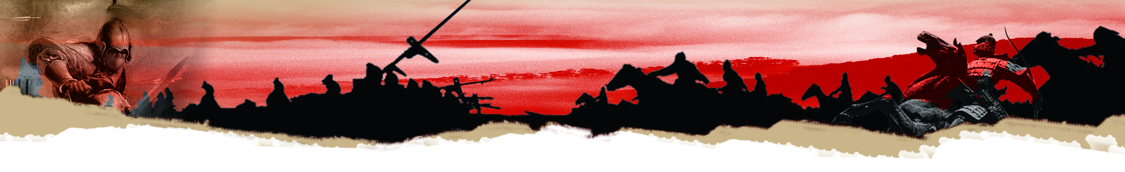
醉酒湾防线：
虚张声势的东方马奇诺防线
I. 香港攻防战的背景
1919至1930年代英国希望加强香港防务，但受制于资金不足及《华盛顿条约》的限制，防卫设施没有太多的进展。1934至1938年终兴建了醉酒湾防线，用途是为了迟滞敌军进攻港岛。英军清楚不能据此防线长期防守，虽当时已预计到日军将由北面进攻。
为何名为「醉酒湾防线」（Gin Drinker’s Line）？防线全名为「醉酒湾─沙田海防线」，两湾之间的地带是九龙和新界的瓶颈部份，因此最易防守。英军计划人员初时多称全名，其后简称「醉酒湾防线」。醉酒湾名称由来不明；一说为战前英人野餐消遣之地而得名。
1941年日军侵略香港，横跨新界东西的醉酒湾防线，是香港主要的防护网。这防线的失陷，也预示了香港的沦陷。

Slide 2
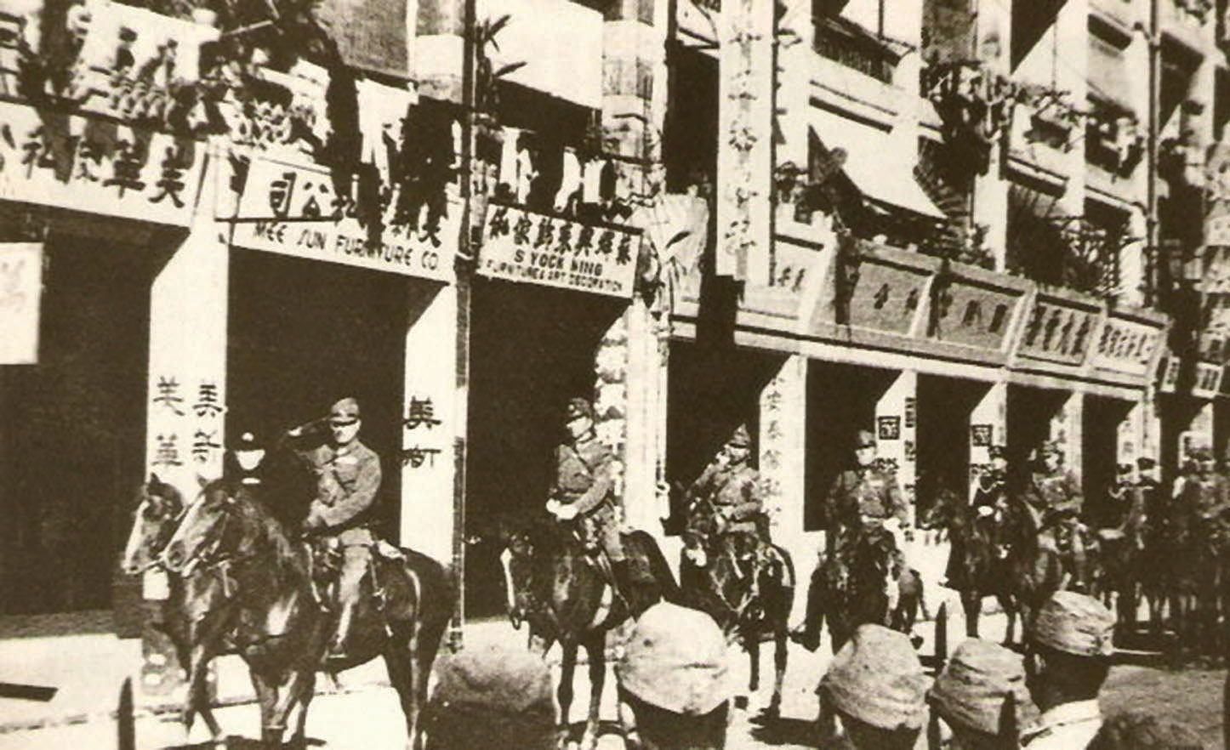
尽管日本早在1937年已经发动全面的侵华战争，但一直没有计划攻打香港。直至1941年11月6日，日本政府突然知会在华的最高统帅，要开始行动了！
驻广州的日本第23军司令官酒井隆，立即制订了攻打香港的计划，行动化号为「C作战」，预算以10天时间占领整个新界、九龙及香港岛。结果日军用了18天占领香港，虽然较原订计划慢了，但还是可以用势如破竹来形容这次日军的行动。
这一份材料，将指出两个事实（1）日军和驻港英军的实力太过悬殊；（2）在势单力弱的形势下，英军采取了放弃新界和九龙，撤退至香港岛的战略。只是，在日军的密集进攻下，香港岛也很快沦陷，香港也从此进入所谓三年零八个月的日治时期。
1941年12月28日，日军司令官酒井隆（左二）带领日军，在湾仔轩尼诗道列队前进，作为胜利的入城仪式。

Slide 3
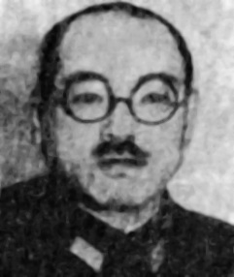
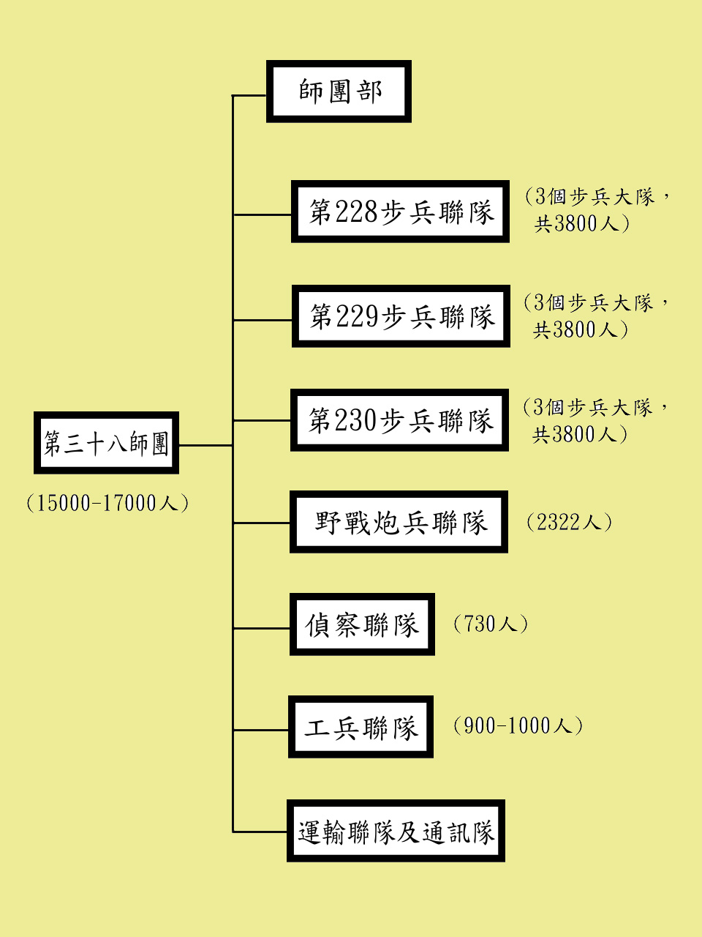
II. 战前两军的组织与实力
占领香港的行动由23军辖下的第38师团负责。师团长是出身静冈县的佐野忠义。
日军编制
师团
酒井隆（1887-1946）
出生：日本广岛县
学历：陆军大学校毕业
军阶：陆军中将
职务：广州23军司令官
联队
中队
大队

Slide 4
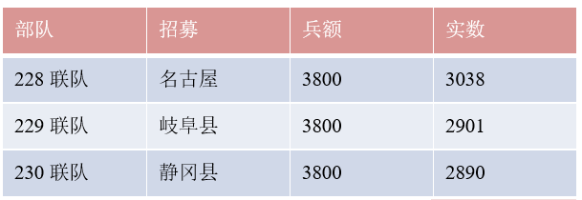
步兵总数：8829

Slide 5
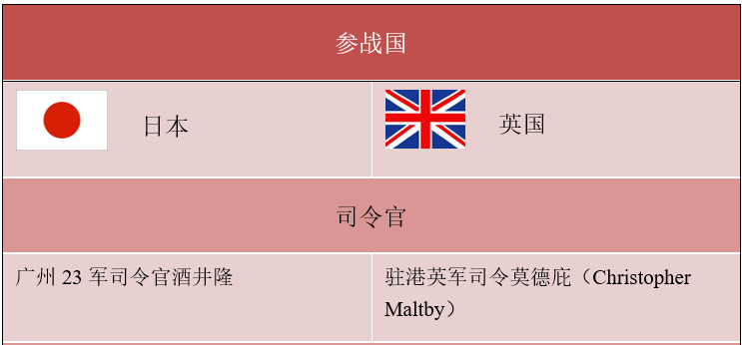
英日整体兵力比较

Slide 6
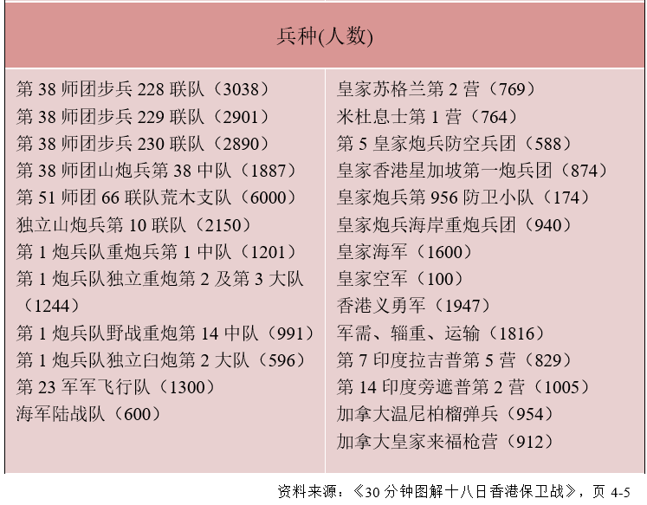
考考你：
试大概估算双方兵力的差距。你猜英军在这种差距下会采取什么战略？
鉴于兵力悬殊，英军决定利用新界的醉酒湾防线，拖延日军推进的时间，从而将军事设施撤退到香港岛，进行死守。

Slide 7

III. 英军的部署与日军的进攻
英军的部署：醉酒湾防线
接近深圳的新界地区，东西范围过于辽阔，不利防守，于是英军便缩窄防守线，由新界西的醉酒湾，沿着山脉，至东面的白沙湾，称为醉酒湾防线，号称「东方马奇诺防线」。

Slide 8
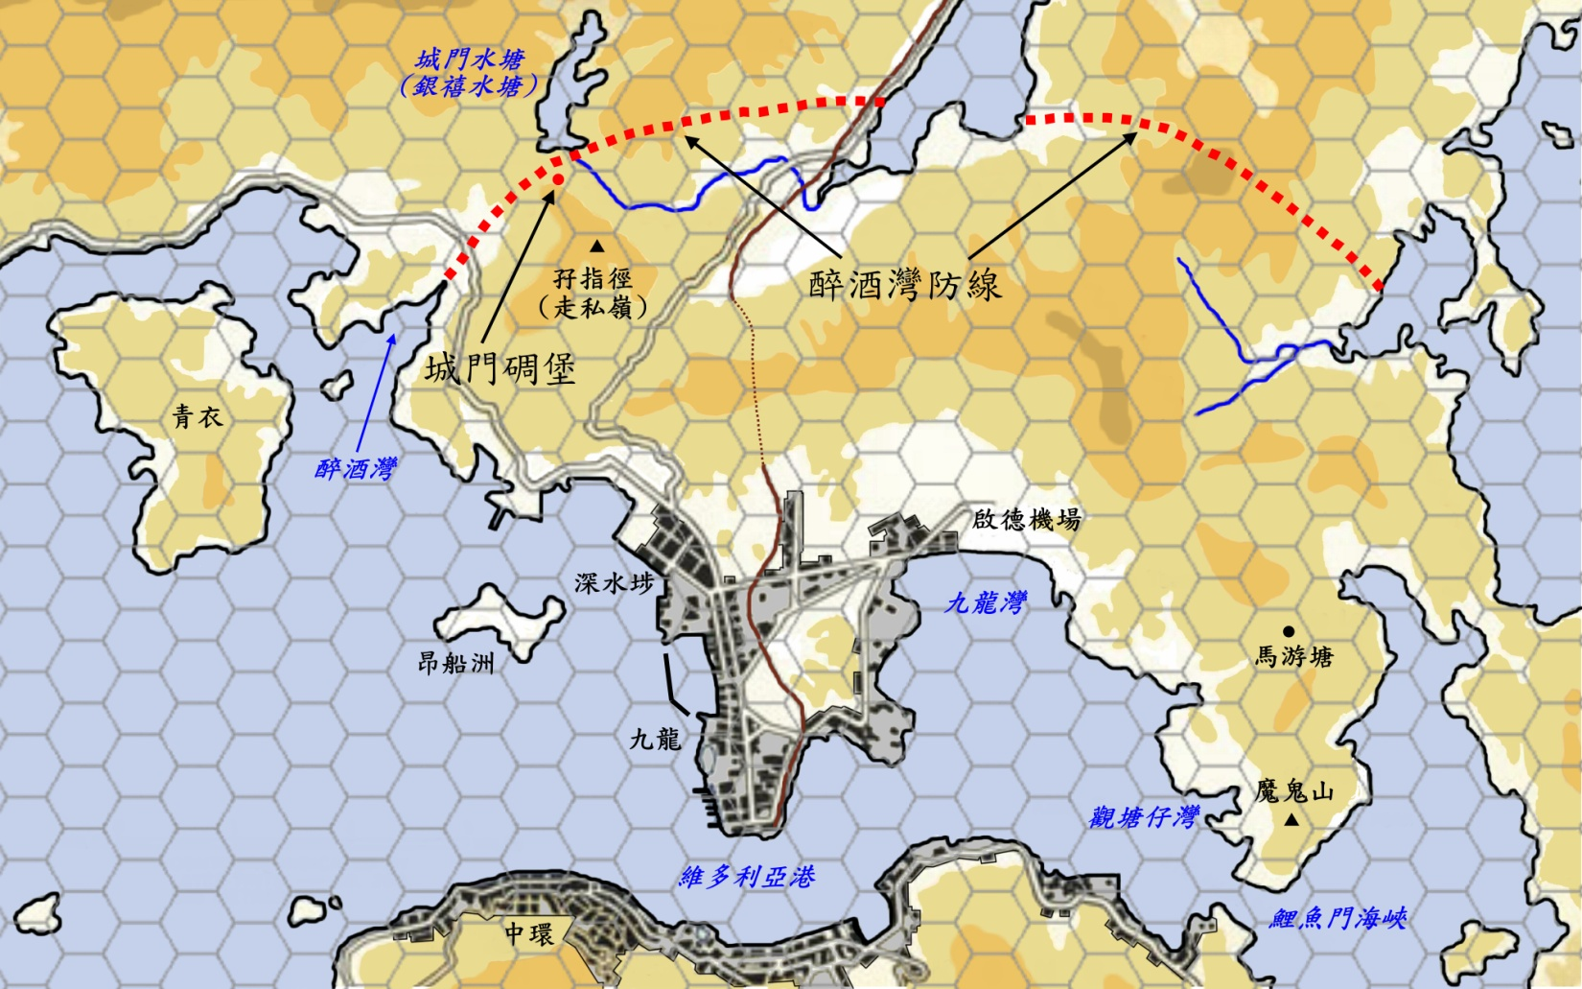
考考你：据以上的资料你能在下图粗略画出醉酒湾防线大概的位置吗？
城门水塘，1936年建成。此年刚巧是英皇佐治五世（King George V)登基25年，故又名银禧水塘。1965年，香港政府在针山以南扩充水塘范围，扩充的部份被称为「下城门水塘」，因而原先的银禧水塘被称为「上城门水塘」。

Slide 9
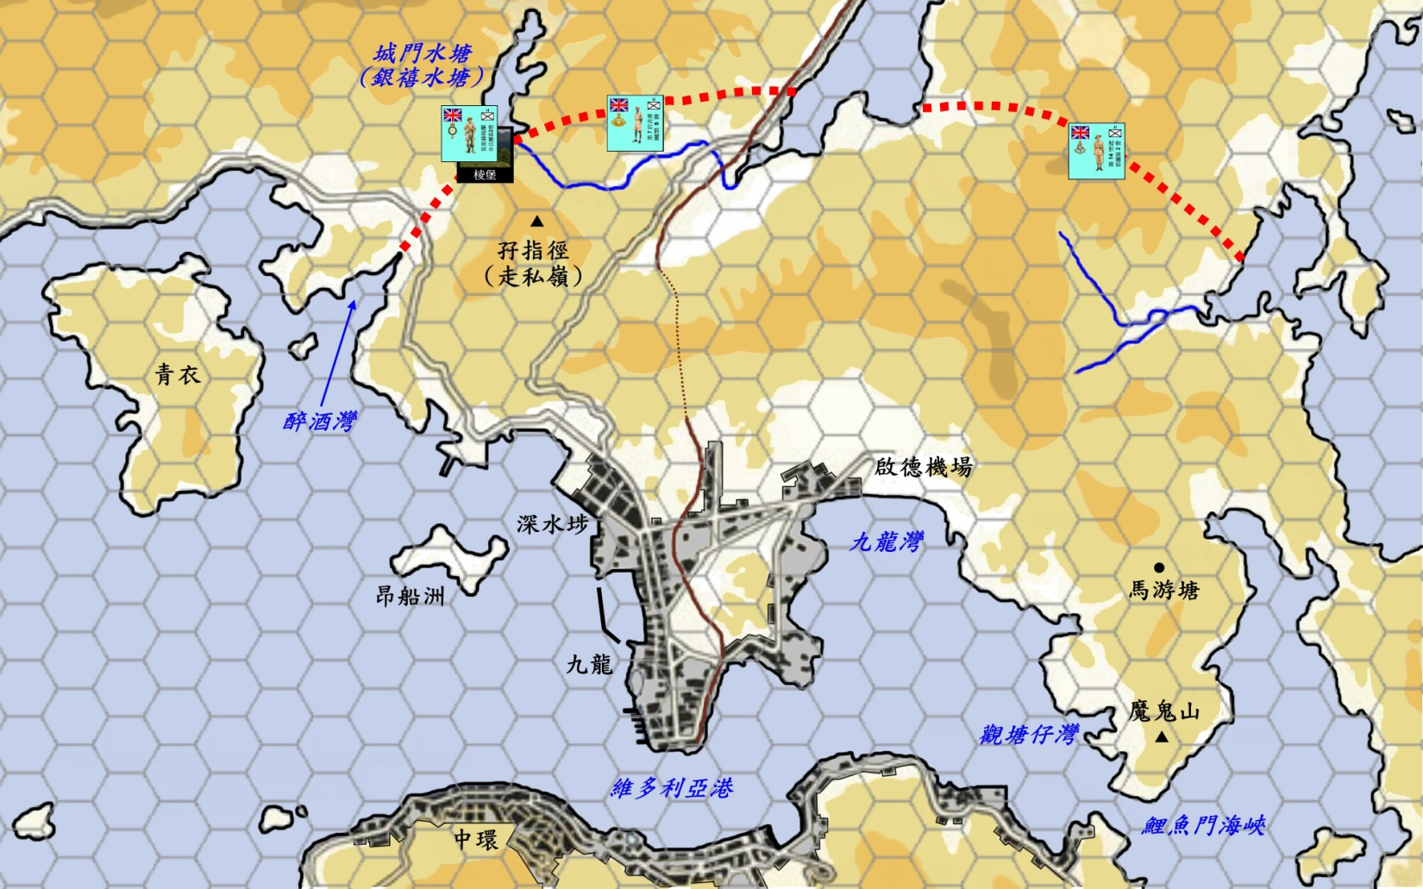
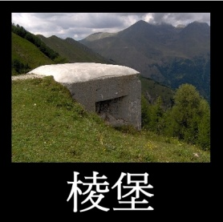
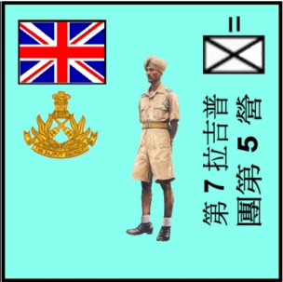
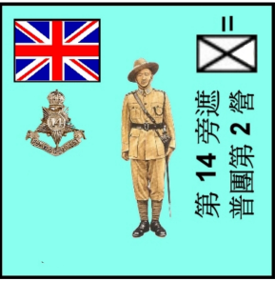
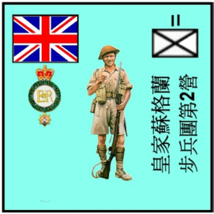
英军是如何在醉酒湾防线布防的？

Slide 10
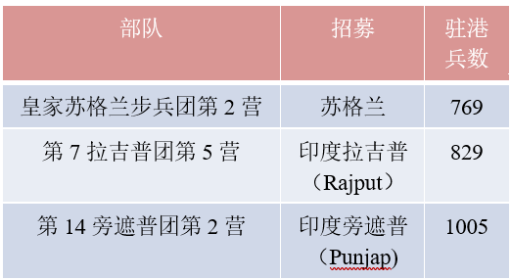
英军编制
师（Division）
团（Regiment）
营（Battalion）
连（Company）
考考你：你认为这几营的驻军数目，加上防御的事工，能否抵抗日军的进攻？
三营的驻港兵数不算少，西面更有城门棱堡作掩护，若全力防守醉酒湾防线，应可坚实地抵御日军的进攻。

Slide 11
考考你：根据以上的地图及资料，你认为醉酒湾防线，特别是城门水塘一带，对防卫香港有什么重要性？
《1930年联合计划小组报告》曾对醉酒湾防线的重要性有这样的说明：「（该线）只在两端有道路，而且均贴近海岸线，其东面主要入口更有数千码暴露在守方机枪与轻炮的火力下。（日军）只能派出轻装步兵从崇山峻岭正面进攻。（该线）的一大部份被陡斜的城门河谷保护，而架在针山的机枪可应付所有来自此路的进攻……（被地形所限，）日军势将难以运用炮兵。」

Slide 12
B. 日、英军的攻防战是在
什么的环境下发生的？
城门棱堡（又称城门碉堡）: 机枪堡和隧道
城门碉堡是由1个母堡和5个机枪堡组成，并以地下隧道互相通连，形成醉酒湾防线上坚实的防卫网。
隧道是以伦敦的著名街名命名；
母堡则以酒店命名--Strand Palace Hotel。
参考：邝智文、蔡耀伦，《孤独前哨》，页186。

Slide 13
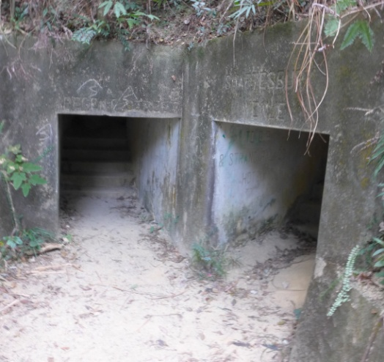
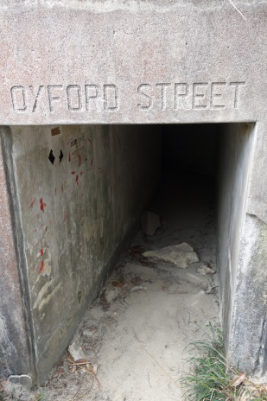
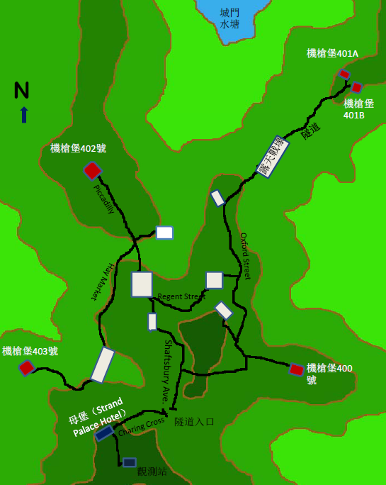
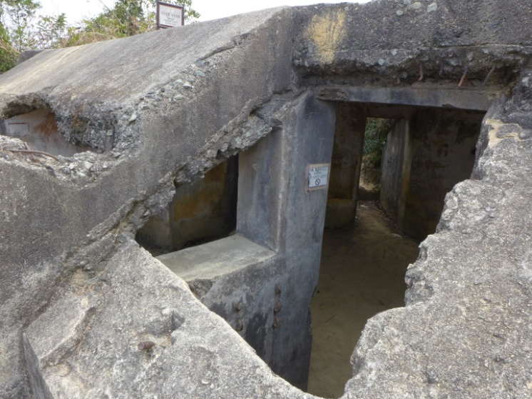
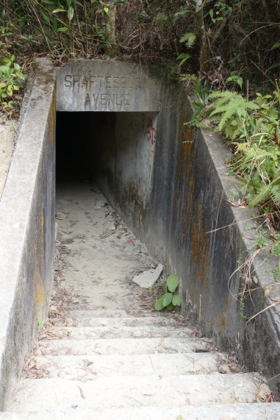
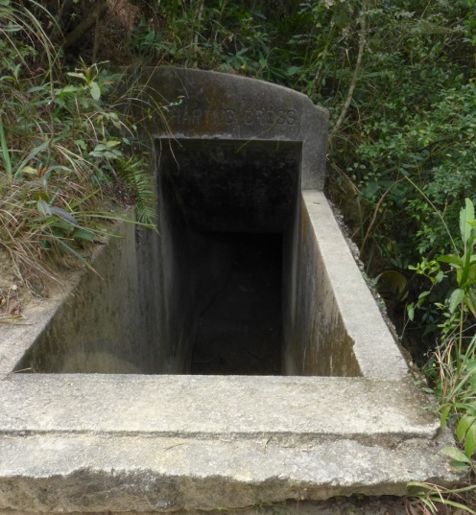
城门棱堡的隧道口
Regent Avenue
摄政街
Shaftsbury
Avenue
Oxford Street 牛津街
被称为Strand Palace Hotel的是母堡，位在高地，是整个城门棱堡的指挥中心。
Shaftsbury Avenue
舒佛毕利大道
Charing Cross
查令十字路

Slide 14
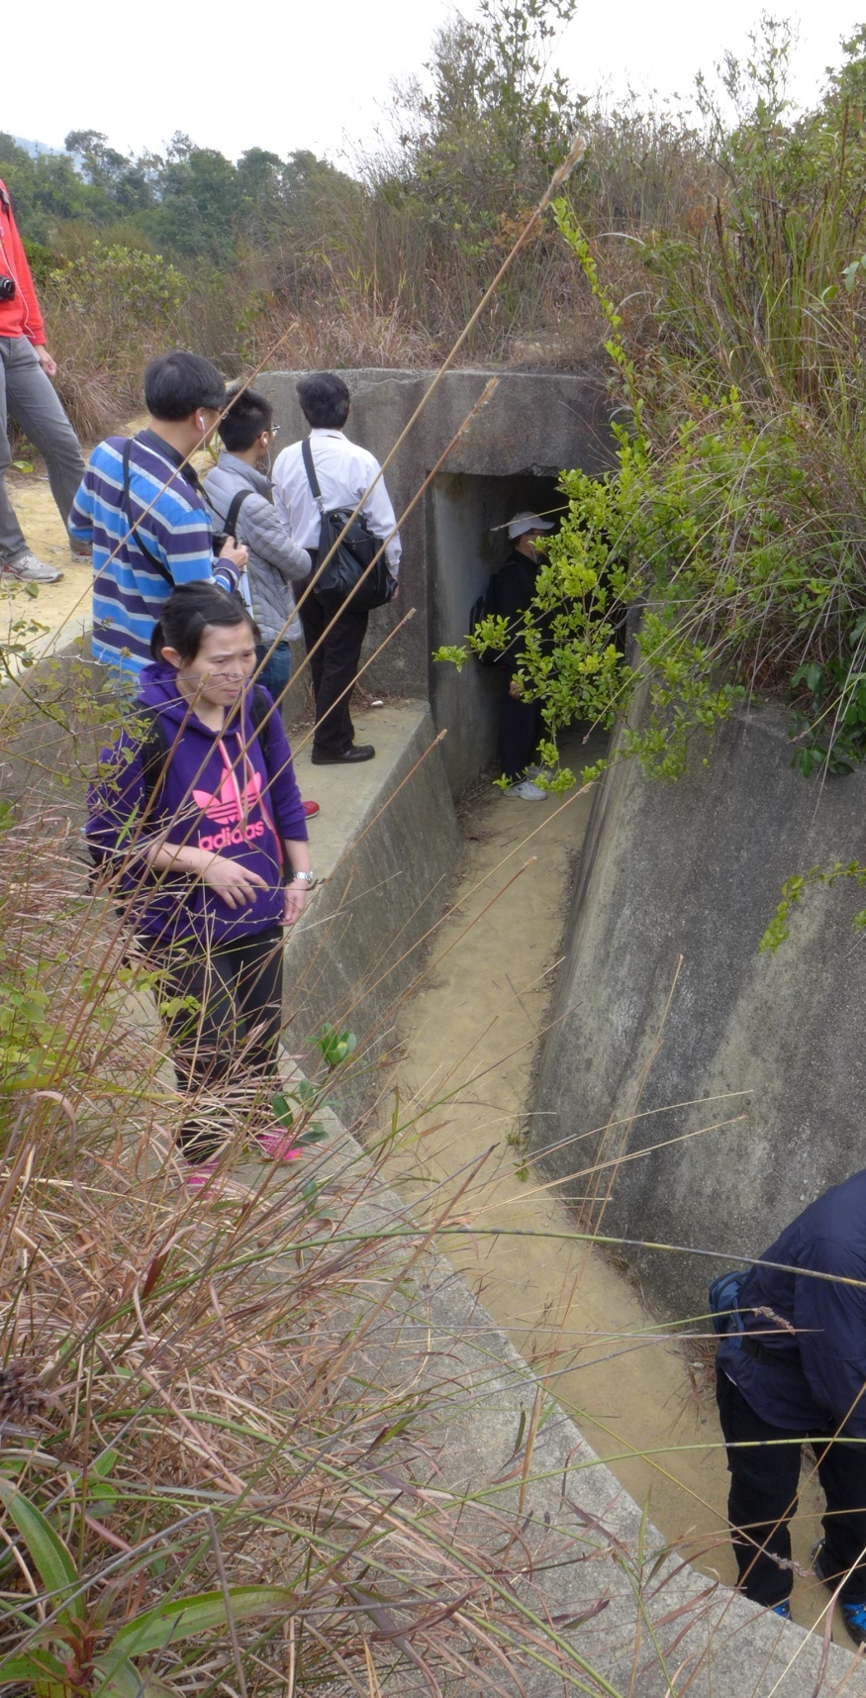
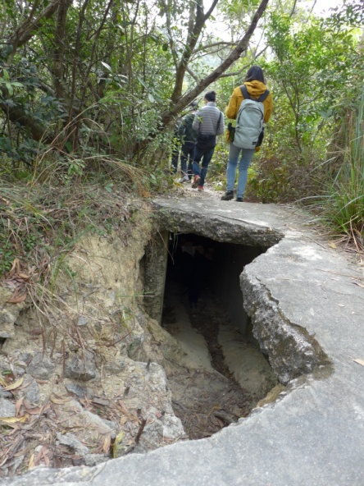
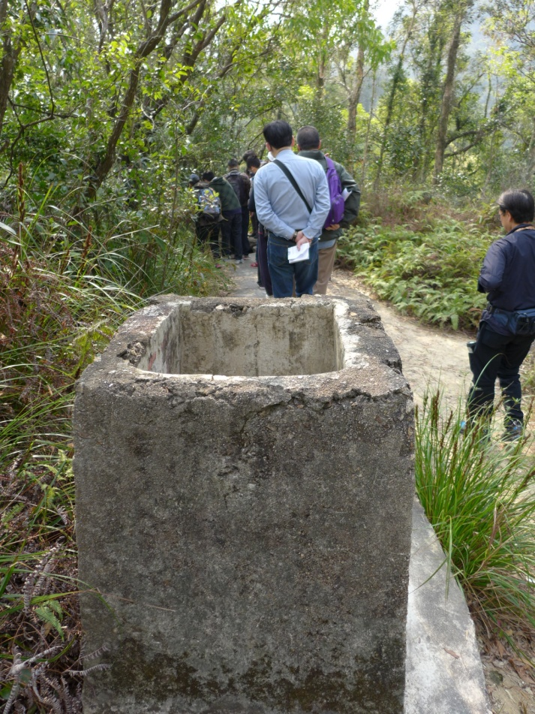
城门棱堡的隧道口
隧道口和战壕
路面失修，露出隐蔽的隧道
利用「通风口」将空气输送入隧道内

Slide 15
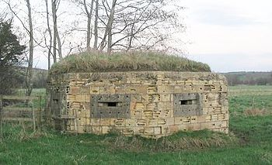
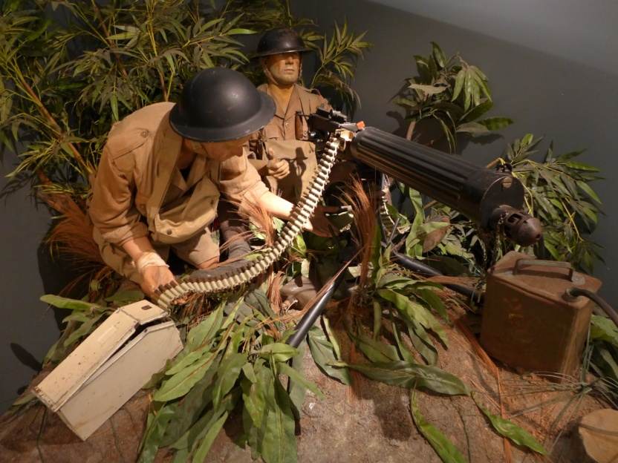
机枪堡(Pill Box)
机枪堡是隐藏重型机枪的建筑物，一般是一座简单的房子，没有一定形状，某些墙壁的位置开有窄孔，以便机枪从内监察外面情况，将意图进攻的敌人歼灭。
机枪堡内的Vickers机枪
Source: Wikipedia: Pillbox (military)
子弹箱
城门碉堡的机枪堡已经在1941年被日军摧毁，难以猜测原来形制。上图是英国其中一座机枪堡。
.303 口径维格斯一型机关枪（.303 calibre Vickers Mark 1 medium machine gun)乃二次大战期间英军的常用机枪。
水箱：利用喉管将水源源送入机枪口，作用是冷却枪管
（香港海防博物馆展品）
想一想：了解过城门棱堡的设备及防御事工，请你再评估一下英军能抵御日军进攻的机会。

Slide 16
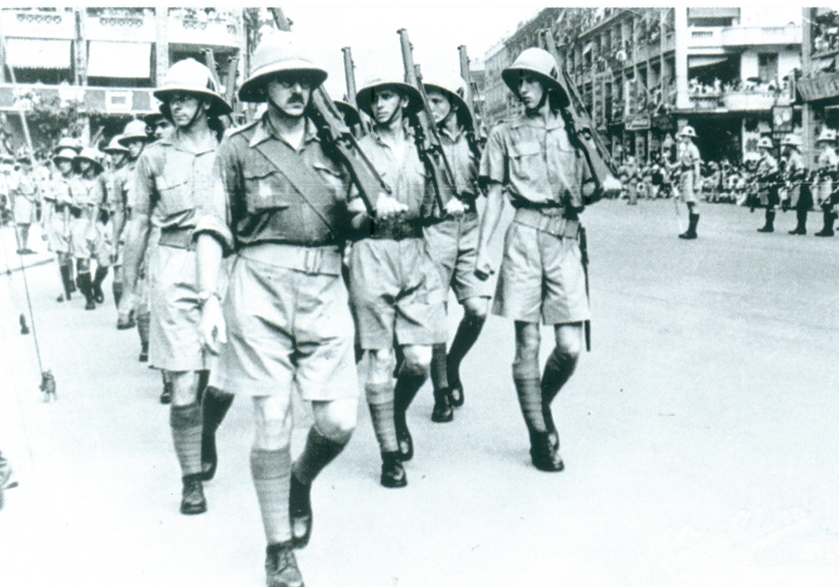
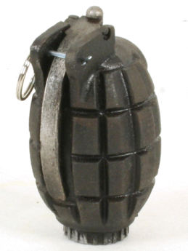
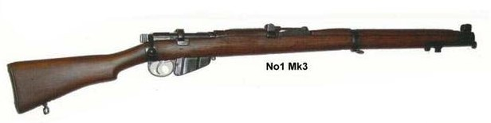
负责驻守城门棱堡的是皇家苏格兰步兵团2营
标准装备
M36形手榴弹
全长10.16cm
直径6.09cm
重510g
引爆时间：4秒
摄于1941年12月 地点香港岛
SMLE No.1 Mk.3
全长113.8cm
重3.96kg
优点：精确度高，枪管钢质好
弹药：.303 British

Slide 17
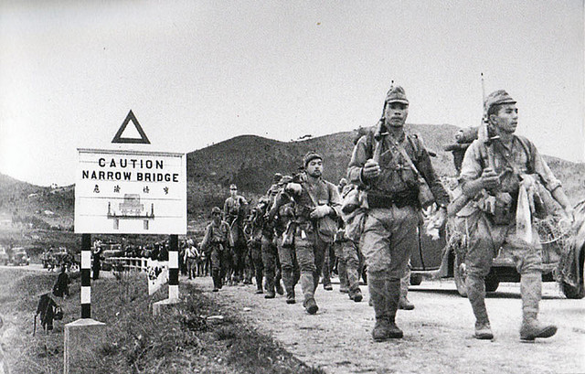

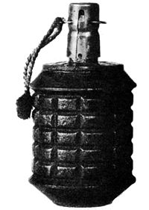
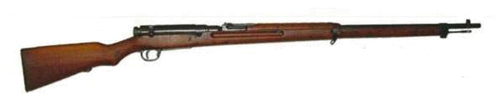
12月8日，日本陆军第38师团越过了深圳河，向新界进发。图下是正在穿越罗湖进入新界的228联队。
2. 日军来袭
标准装备
三八式步枪
面对醉酒湾防线，师团长佐野忠义下令三支联队(228， 229， 230)必须等候各种重型武器部署好才正式行动（预期需要一周时间），不得冒进。
全长127.6cm (上刺刀达166.3cm)
重3.73kg (上刺刀达4.1 kg)
优点：精确度高，枪管钢质好
弹药：6.5mm有坂 (Arisaka) 弹药

Slide 18
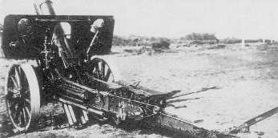
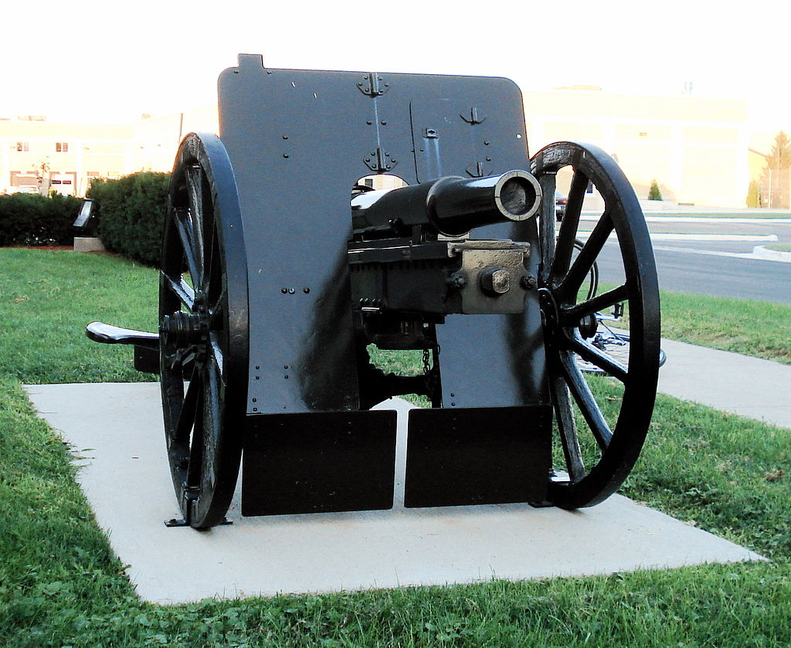
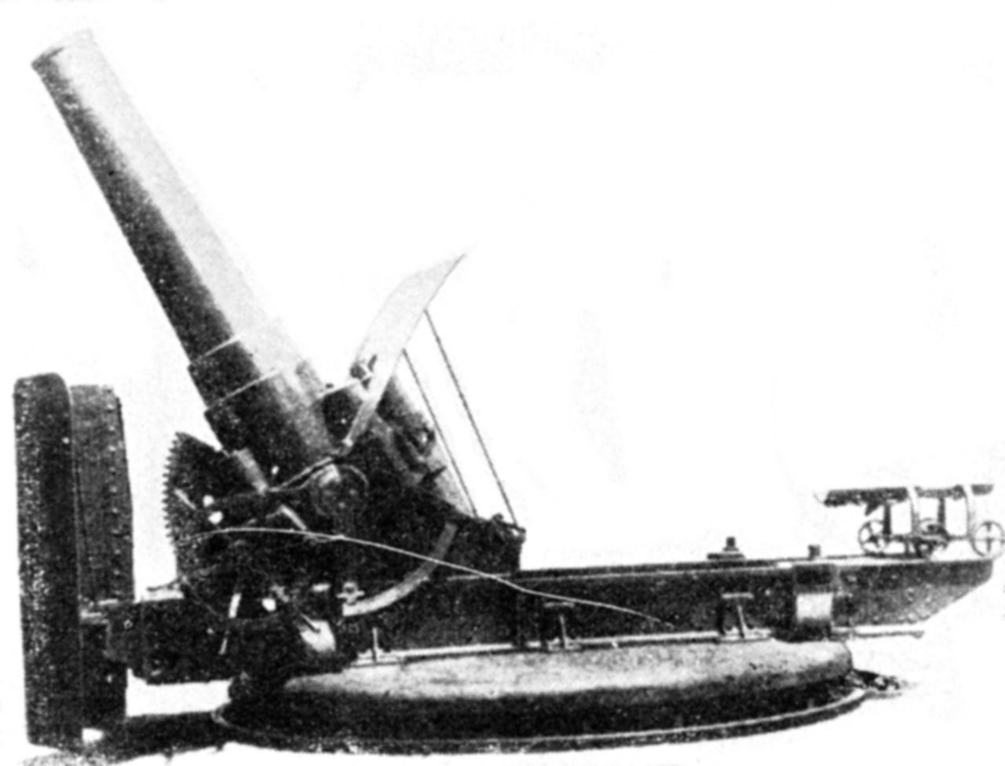
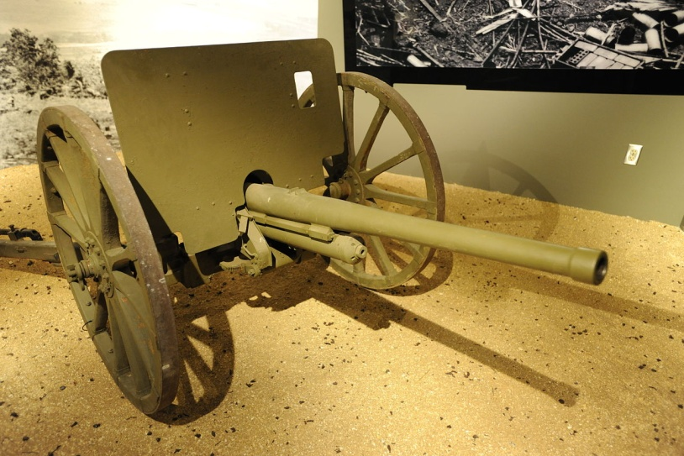
四年式十五糎榴弹炮
四一式山炮
日军的重型武器：野战炮
四五式二十四糎榴弹炮
九四式三十七耗炮
日军的武器命名方式
四年式：代表此武器是大正4年（1915）投产
四一式：代表此武器是明治41年（1908）投产
四五式：代表此武器是明治45年（1912）投产
九四式：代表此武器是日本天皇纪念2594年（1933）投产
本页图片来自维基百科

Slide 19
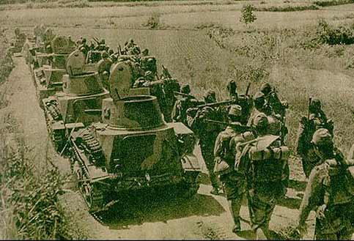
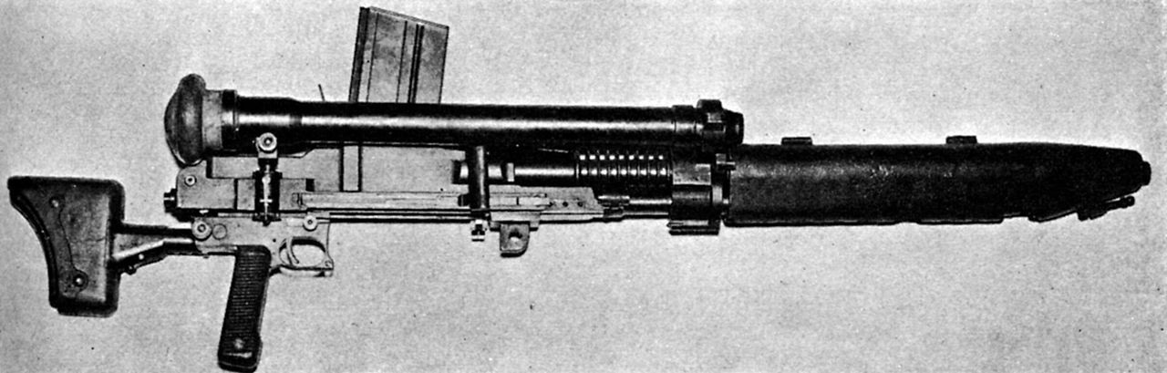
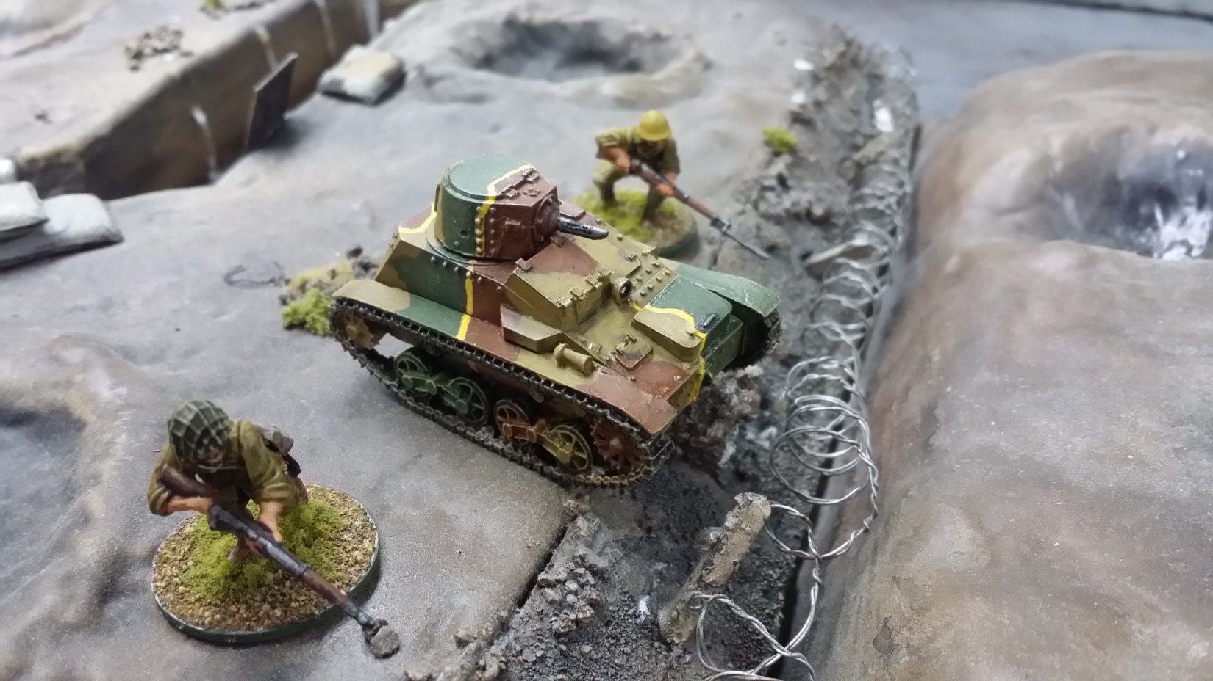
1938年，在九四式轻型坦克的掩护下，侵华日军正向武汉进发。
日军的重型武器
97式机枪
九四式轻装甲车
乘员：2人
车长：3.36m
装甲：12mm
速度：40km/hr (max)
武装：97式机枪一挺
本页资料来源：《维基百科》
-九四式轻装甲车；
-九七式车载重机枪
这种蚊型坦克，1933~34年投产，作用是掩护前进的士兵。
九四式火力弱，装甲薄，但在中国战场上却是绰绰有余。
1937日军攻克南京，（随即进行南京大屠杀），便是大量使用这种坦克。

Slide 20
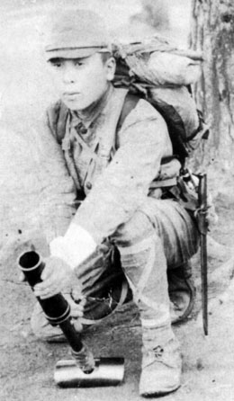
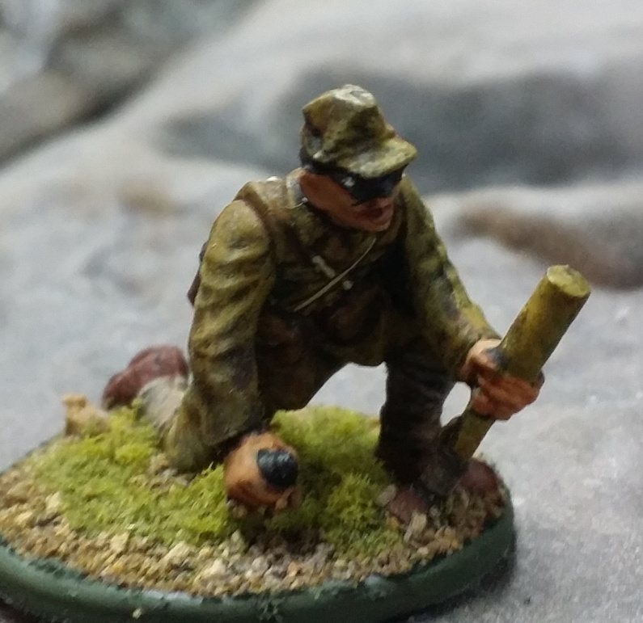
武器资料：
全长：61cm
总重：4.7kg
口径：50mm
最大射程：700m
投产日期：1929年
八九式重掷弹筒军的重型武器
89式重掷弹筒，是日军自行研制的榴弹炮，发射小型榴弹，在二次大战中广泛使用。口径只得50mm，不足以摧毁坦克，但杀伤敌人，或产生震慑以掩护同袍攻入敌方阵地，是不错的武器。
武器虽小，但总重量仍达约5公斤。使用时必须放在地下调较角度使用，而施炮者必须凭借个人经验进行操作。据说二战时美军一直以为这种武器是某种膝盖迫击炮，某次俘获这种武器，更找来士兵置在膝盖上试演，结果是发射时的后撞力将该士兵的腿骨震碎了。
本页资料来源：《维基百科》
-八九式掷弹筒
想一想：整体来说，你认为日军的武器属笨重还是轻巧？日军的武器适合进攻醉酒湾防线吗？

Slide 21
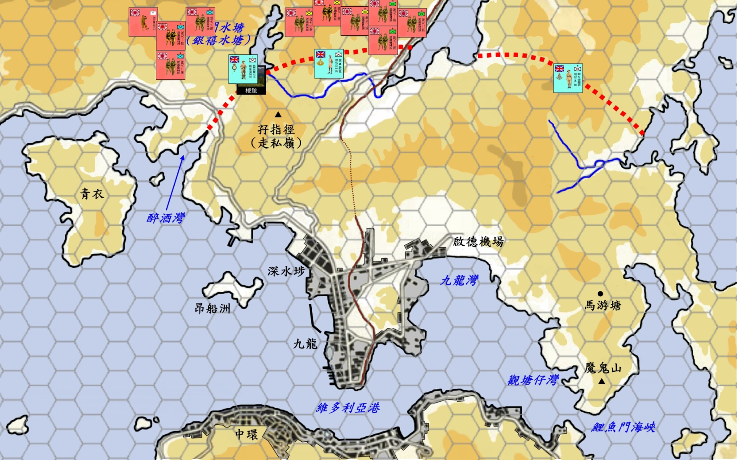
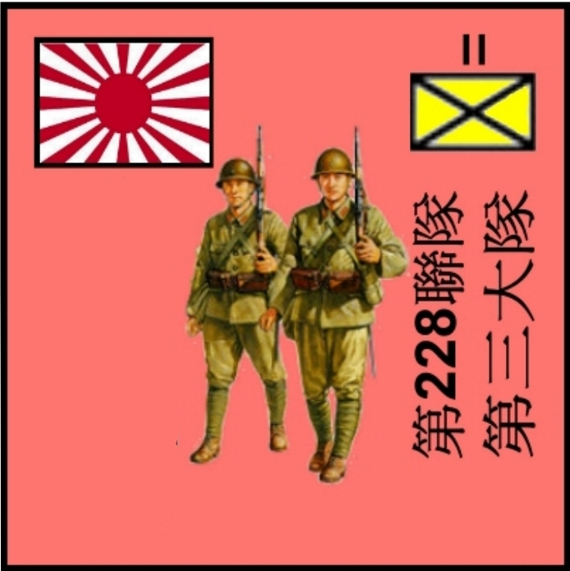
3. 日军逼近醉酒湾防线
攻打城门棱堡是230联队的责任。
佐野师团长估计不到的是，英军正在撤离新界，留守在醉酒湾防线的英兵，人数少得可怜。整个醉酒湾防线的部署，简直就是虚张声势。这种部署，若不是日军228联队第3大队，违抗命令私下进攻的话，醉酒湾防线的确可以牵制日军一个星期。事实上，负责攻打城门棱堡的230联队，已经严格遵从师团长的命令，按兵不动。
12月9日3pm，日军228联队也已到达城门水塘水坝东北方的针山。
这支部队侦察山下的城门棱堡，虽发现战壕，但见不到英军，只有一些挂衫绳子，228联队队长土井定七明白这队苏格兰士兵防守非常松懈。

Slide 22
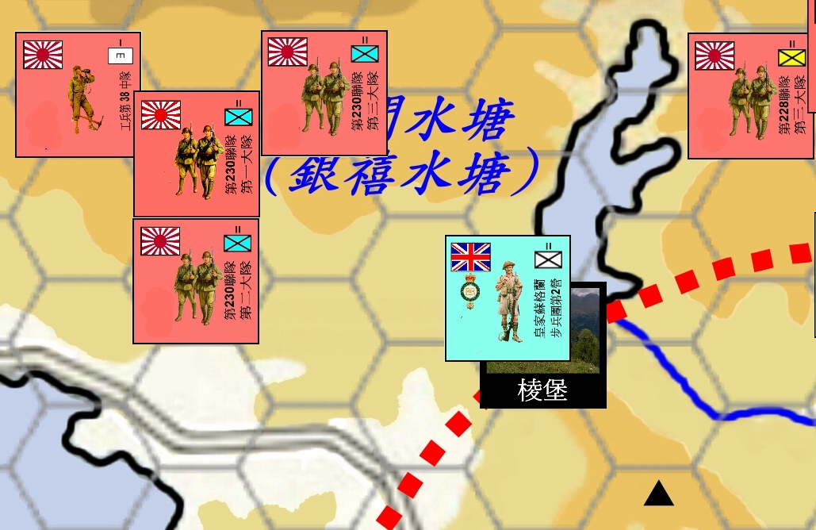
当时留守在城门棱堡的皇家苏格兰步兵团第2营（共769兵）中，只是其中的A连（连长钟斯 Cyril Jones）第8排，不单人数少得可怜（只得3位军官和39名士兵），而且纪律甚差，战斗力低。
228联队队长土井定七考虑应否立即进行突击，但被以下事情困扰：
（1）佐野师团长早已严令整体部署，不得私自行动。
（2）城门棱堡不是228联队的进击范围，那是属于230联队的。
（3）由于大雾，228队与230连队失去了联系。

Slide 23
考考你：若你是土井定七，看见机不可失，你会决定进攻？还是严格遵守军纪，无论如何都不轻举莽动？
结果是，土井队长认为机不可失（冒着被惩罚的风险），约在7pm派出228连队的第3大队的第9和第10中队进行晚间突击。
9pm：第9和第10中队约150名士兵穿越了城门水塘的主坝，往城门棱堡推进，苏格兰营士兵如梦初醒。

Slide 24
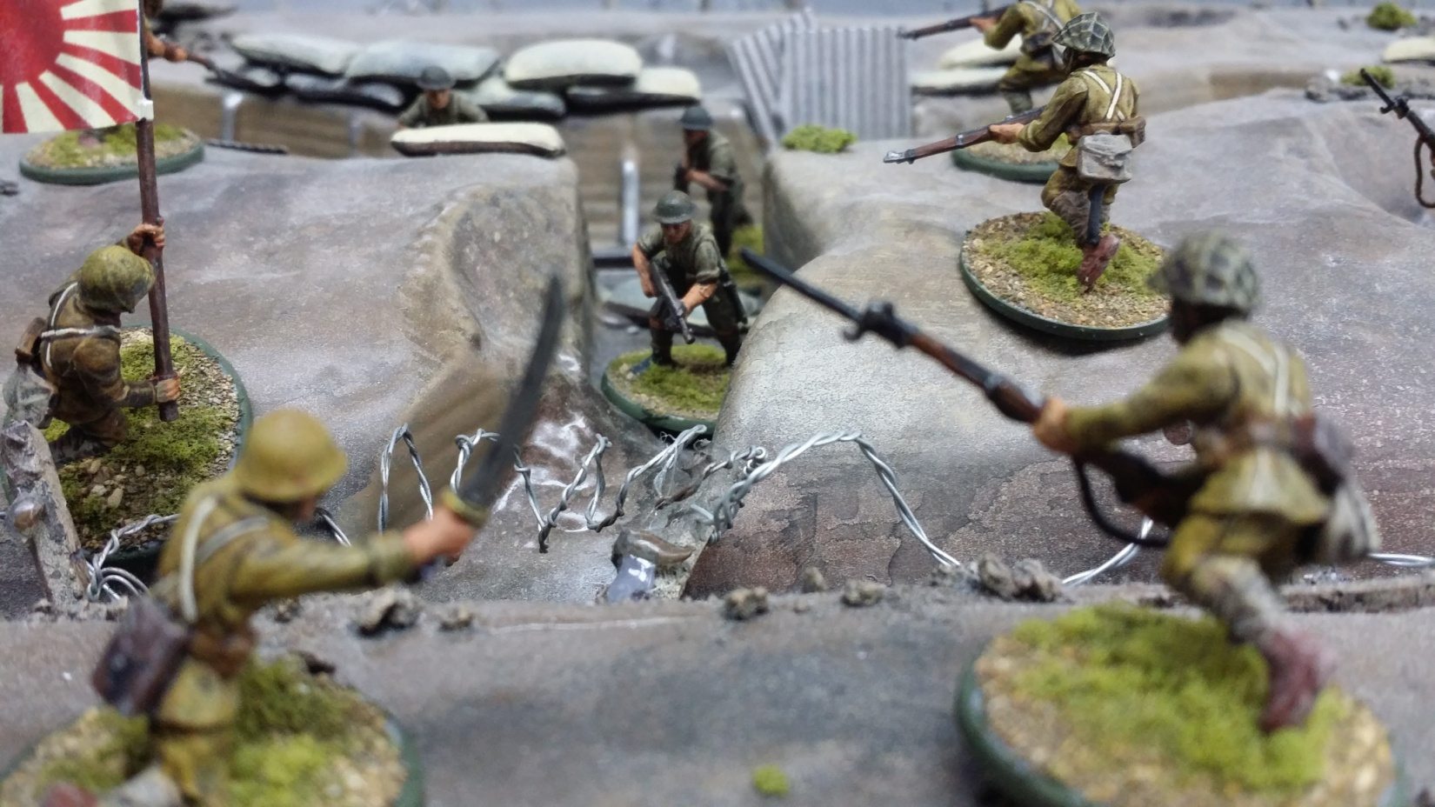
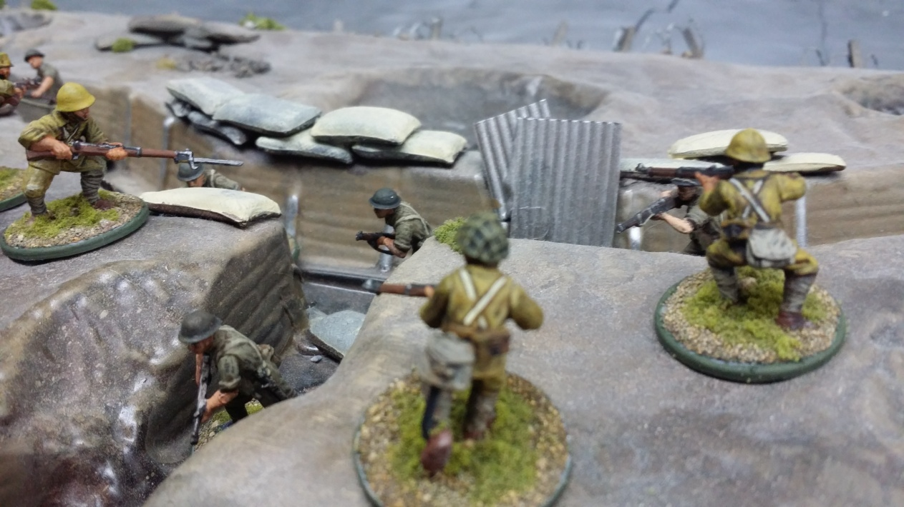
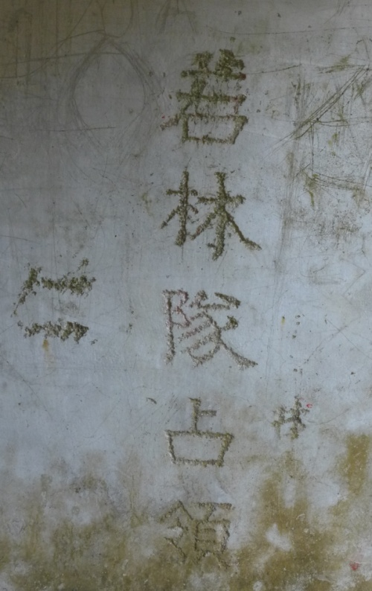
12月9日7pm 日军穿越水坝，到达城门棱堡，战斗正式开始。
12月10日3am 苏格兰步兵团第2营A连连长钟斯投降，城门棱堡沦陷日军手上。
不过，土井定七因违抗命令而遭受责备。
若林东一是228联队第3大队第10中队队长，当日有份攻陷城门棱堡。
游览棱堡隧道，会发现「若林队占领」五个大字。至于什么人什么年代刻上的，便无从稽考了。
考考你：
试从互联网查阅什么是「马奇诺防线」（Maginot Line）。以城门棱堡为例，你认为把醉酒湾防线看成是「东方马奇诺防线」，这恰当吗？

Slide 25
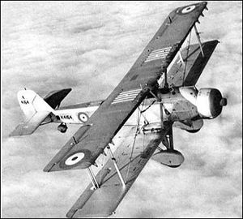
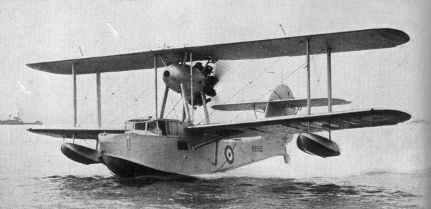
IV. 附录：香港英军的空中实力
除了陆路上的攻防战外，空战的胜负也是决定双方形势的关键。你知道英、日两方在香港攻防战中唯一一次空军交战的情况吗？
资料一：香港保卫战中攻守双方的空军配置
牛羚式鱼雷轰炸机（Vickers Vildebeest Topedo Bomber）。武装是7.7mm机枪两挺和鱼雷一枚。战机的设计原是攻击海上的船舰，不能空中作战，飞行缓慢（极速只达230 km/hr）更是它的致命弱点。
数量：3架
海象式海上侦察机（Supermarine Walrus）
武装： 7.7mm机枪两挺；345kg炮弹一枚
极速：215 km/hr
数量：2架

Slide 26
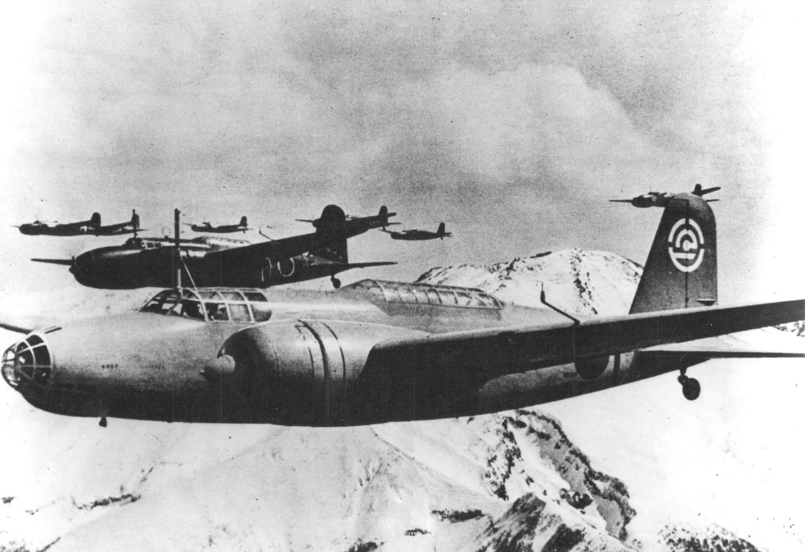
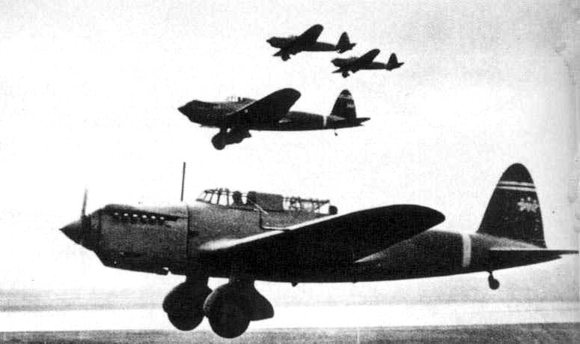


九七式战斗机
长：7.53m
极速：460 km/hr
武装：7.7mm机枪2挺
25kg炸弹4枚
九八式直接协同侦察机
长：8m
极速：349km/hr
武装：7.7mm机枪2挺12.5kg炸弹10枚或500kg炸弹1枚
九七式重爆击机
长：16m
极速：478km/hr
武装：7.7mm机枪5挺
12.7mm机关炮
750-1000kg炸弹1枚
九八式轻爆击机
长：11.5m
极速：423/hr
武装：7.7mm机枪3挺（机头2、
机后1）
450kg炸弹1枚
资料来源：Wikipedia: “Vickers Vildebeest”, “Supermarine Walrus”；Wikiwand: “香港保卫战”；《30分钟图解》，页16

Slide 27
资料二：史实
1941年12月8日清晨8时，23军飞行服务队派出的97式战斗机13架、98式直接协同侦察机6架、98式轻爆击机34架，飞达启德机场上空，进行密集式的空袭。空袭成功，香港空中作战能力完全瘫痪。
问题：
有说在日军侵略下，香港的军力是无法抵抗的。你同意此说吗？试利用资料一和二，支持你的论点。

